Slide 1
Sistematicidade e antinomias
MED - Aula 10
Prof. Rafael Mafei

Slide 2
Recapitulando...
Dogma da completude: sempre há uma NJ para conflito X
“Sempre”
De onde vem a NJ? Fontes formais do direito
Se faltar NJ? Analogia ou princípios
“Uma”: consistência interna do OJ
Se houver mais de uma?

Slide 3
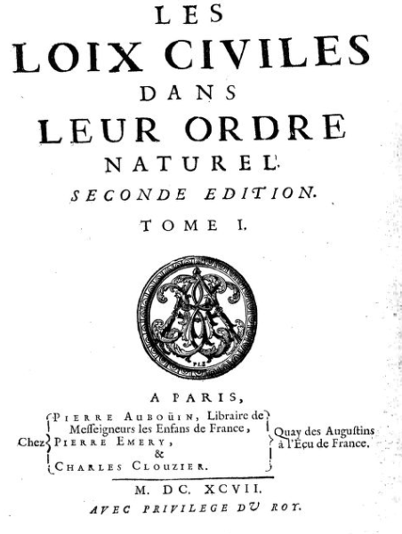
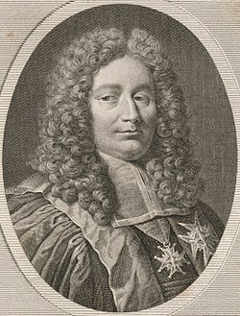
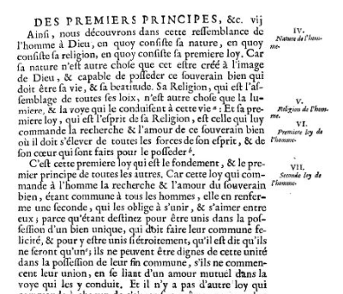
Relação entre normas
Como se relacionam normas dentro de um sistema de normas?
Pelo conteúdo
Pela autoridade (competência)
Problema: antinomias
Jean Domat, Lois civiles dans leur ordre naturel and Le droit public (1697)

Slide 4
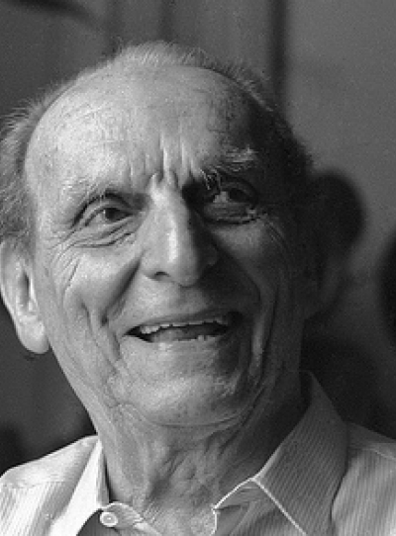
“Sistema jurídico”
“Sistema”
Dedutivo – normas específicas derivadas de normas gerais
Princípios → regras
Indutivo – normas gerais construídas a partir de classificações de normas específicas.
Taxonomia jurídica: normas → institutos → disciplinas → áreas → sistema jurídico.
Coerente – ausência de contradição entre normas. “Se num ordenamento vêm a existir normas incompatíveis, uma das duas, ou ambas, devem ser eliminadas”.
Norberto Bobbio

Slide 5
Hipótese 1
CF, art. 5º LXV - a prisão ilegal será imediatamente relaxada pela autoridade judiciária;
CPP, Art. 310. Ao receber o auto de prisão em flagrante, o juiz deverá fundamentadamente:
I - relaxar a prisão ilegal;
Normas de conteúdo sobreposto não geram antinomia se uma replica a outra.

Slide 6
Hipótese 2
CPP Art. 312. A prisão preventiva poderá ser decretada como garantia da ordem pública, da ordem econômica, por conveniência da instrução criminal, ou para assegurar a aplicação da lei penal, quando houver prova da existência do crime e indício suficiente de autoria.
CPP Art. 315. A decisão que decretar, substituir ou denegar a prisão preventiva será sempre motivada.
Normas sobre mesmo tema não geram antinomia se, embora relaciondas ao mesmo assunto, não contêm determinações contraditórias

Slide 7
Hipótese 3
CF, art. 5º, IV - é livre a manifestação do pensamento.
CP, Art. 287 - Fazer, publicamente, apologia de fato criminoso ou de autor de crime

Slide 8
Antinomias: hipóteses e exemplos
Obrigatório e proibido
CF Art 5o, XXX: "é garantido o direito de herança“
CC 2002, Art. 1.814: "São excluídos da sucessão os herdeiros ou legatários:
I - que houverem sido autores, coautores ou partícipes de homicídio doloso, ou tentativa deste, contra a pessoa de cuja sucessão se tratar, seu cônjuge, companheiro, ascendente ou descendente
Obrigatório e negativamente permitida (permissão de não fazer)
CP, art. 342: negar ou calar a verdade como testemunha
CF, art. 5o, XIV: é assegurado a todos o acesso à informação e resguardado o sigilo da fonte, quando necessário ao exercício profissional
Proibido e positivamente permitida (permissão de fazer)
CP, Art. 287 - Fazer, publicamente, apologia de fato criminoso ou de autor de crime
CF, art. 5o: IV - é livre a manifestação do pensamento

Slide 9
Antinomias: solução
Critério hierárquico: norma proveniente de fonte superior > inferior
Critério de especialidade: norma específica > geral
Critério temporal: norma posterior > anterior
Notes:
Revogar: eliminar a NJ do OJ.
-- Ab-rogação: revogação TOTAL;
-- Derrogação: revogação PARCIAL.

Slide 10
Conflitos entre critérios?
Conflito | Prevalência | Exemplo
Hierárquico x cronológico | Hierárquico | Normas pós-1988 declaradas inconstitucionais.
Especialidade x cronológico | Especialidade | CPC Art. 15. Na ausência de normas que regulem processos eleitorais, trabalhistas ou administrativos, as disposições deste Código lhes serão aplicadas supletiva e subsidiariamente.
Conflito entre o critério hierárquico e o de especialidade | Hierárquico | Constituição permite interceptação telefônica; lei inferior regulamenta interceptação de telecomunicações e permite interceptação também de mensagens de áudio e texto trocadas por aplicativos.

